Slide 1
МАЙСТЕР-КЛАС
ТАЄМНИЦІ ЕЙДЕТИКИ

Slide 3
Ейдетика — це можливість запам'ятовувати інформацію за допомогою образів. Це така собі ігрова система, яка опирається на вміння уявляти і фантазувати, і не тільки за допомогою зорових уявлень, а й відчуттів (тактильних, нюхових, смакових).

Slide 6
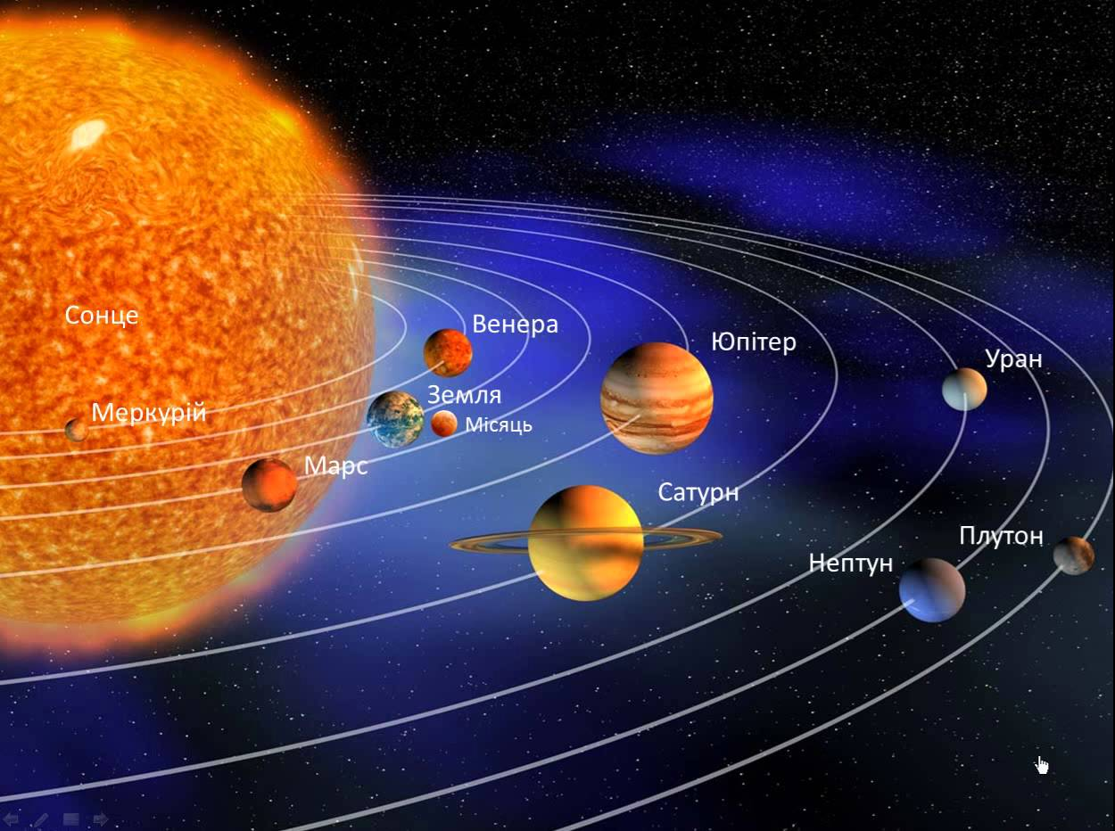
М В З М Ю С У Н П
ВИЙШЛА
ВЕНЕНРА
ЮРКО
ЮПІТЕР
У
УРАН
МАРІЙКА
МЕРКУРІЙ
З
ЗЕМЛЯ
НАЗАРКОВІЙ
НЕПТУН
МАГАЗИНУ
МАРС
ПАЛАТЦІ
ПЛУТОН
СИДІВ
САТУРН

Slide 7
МАРІЙКА ВИЙШЛА З МАГАЗИНУ, ЮРКО СИДІВ У НАЗАРКОВІЙ ПАЛАТЦІ.
ВИЙШЛА
ВЕНЕНРА
ЮРКО
ЮПІТЕР
У
УРАН
МАРІЙКА
МЕРКУРІЙ
З
ЗЕМЛЯ
НАЗАРКОВІЙ
НЕПТУН
МАГАЗИНУ
МАРС
ПАЛАТЦІ
ПЛУТОН
СИДІВ
САТУРН

Slide 8
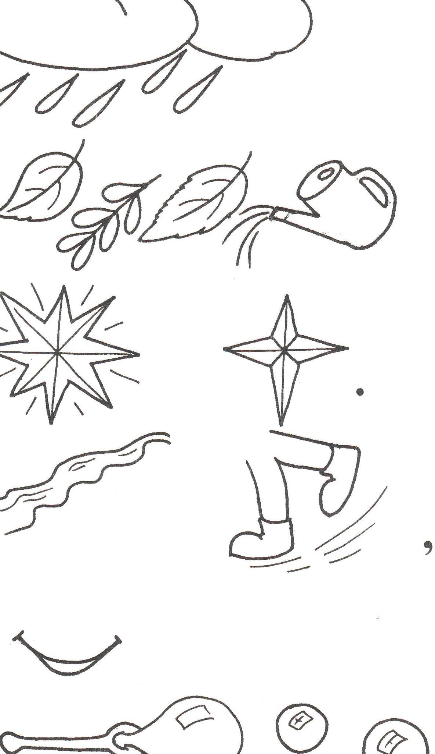
ВЕСЕЛИЙ СТРУМОК
З неба дощ
осінній ллється
від зорі і до зорі.
А струмок біжить,
сміється
і пускає пузирі.
В.Орлов

Slide 9
ВЕСЕЛИЙ СТРУМОК З ВІД І ДО А І В.Орлов

Slide 10
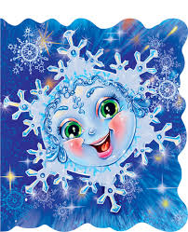
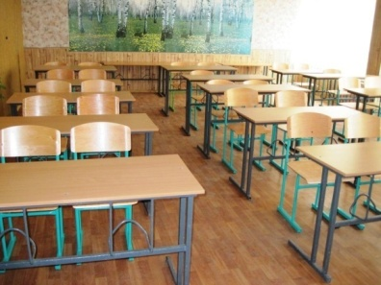
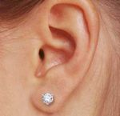
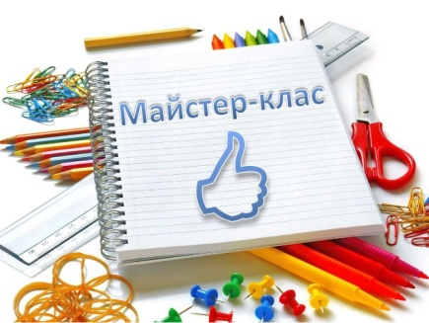
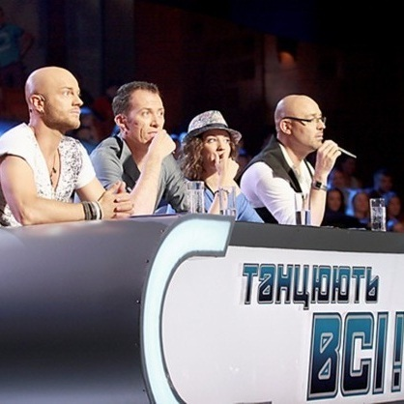
Де побувала сніжинка?

Slide 11
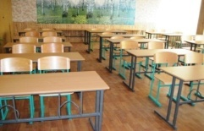
Була собі сніжинка. Вона кружляла над школою. Сніжинка побачила відчинене вікно. Вона через нього проникла у кабінет. Там проходив конкурс “Учитель року” Біля дошки стояла вчителька. Вона проводила майстер-клас. Журі її уважно слухало та аплодувало.

